Slide 1
拉新现状 及建议整改方案
2017-07-10 Draft1

Slide 2
从数据评估
新人券现状及痛点
数据上的新发现
建议解决方案
下一步

Slide 3
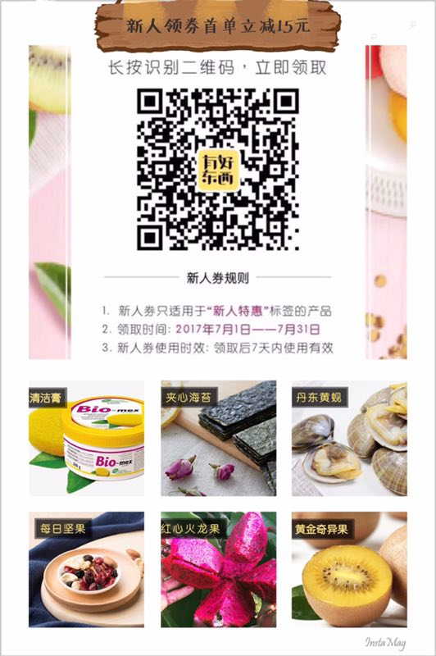
现在的新人券

Slide 4
从数据来看 －四月
共加入 19481
11763 (60%)
3207(16%)
444(2%)
116 (0.6%)
复购（ （第二单商品＝第一单商品）：1673 (8.5%)
只买了一单的用户：6377没用券，1341用券
Top 6:
泰国椰青 1485
六鳌红蜜薯 969
丹东黄蚬 858
山楂优块 477
鲜活生蚝 431
每日坚果 341
有第二单
第一单用券
连续2单用券
连续3单用券

Slide 5
从数据来看 －五月
共加入 21619
12160 (56%)
6552 (30%)
1142 (5%)
333(1.5%)
复购（ （第二单商品＝第一单商品）：1443 (12%)
只买了一单的用户：6350没用券，2824用券
Top 6:
丹东黄蚬 2144
泰国椰青 2030
巨无霸金奇异果 1607
泰国沙竹(山竹) 1252
夹心海苔 1227
伦晚甜橙 1066
有第二单
第一单用券
连续2单用券
连续3单用券

Slide 6
新人券现状及痛点
三张逐减
券额逐减没有吸引力，第三张券利用率极低
限品
保证首次购物体验
仅第一次
很多新客下单时不知道此券，直接下单
为zxs搭线
帮助zxs拉到价格敏感新客
限制用户偏好，损失潜在购买
仅用来吸引新客
培养新客购买粘性
甄选师纠结推新人品vs.普通品；时常忘记手动发新人券

Slide 7
两个发现
顾客买过2单后，在30天后回购的几率最大
新人首单商品多样（85），top品不限于推荐的新人专区产品

Slide 8
建议解决方案
拉新－会员闺蜜券 －第1单
无品类限制－增大购买灵活度
促成留存－系统爆品券 －第2单
灵活推送当月爆品，
强制性为zxs搭线
推荐优惠促成病毒式增长
根据用户行为精准推送优惠券

Slide 9
下一步
测试推送爆品券，观察转化
完善闺蜜券逻辑

